Slide 1

相机模型与标定

Slide 2


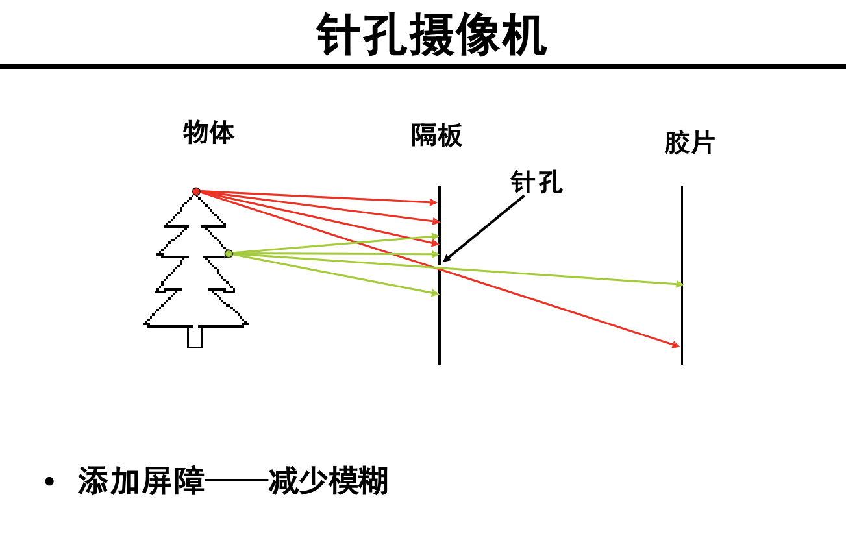
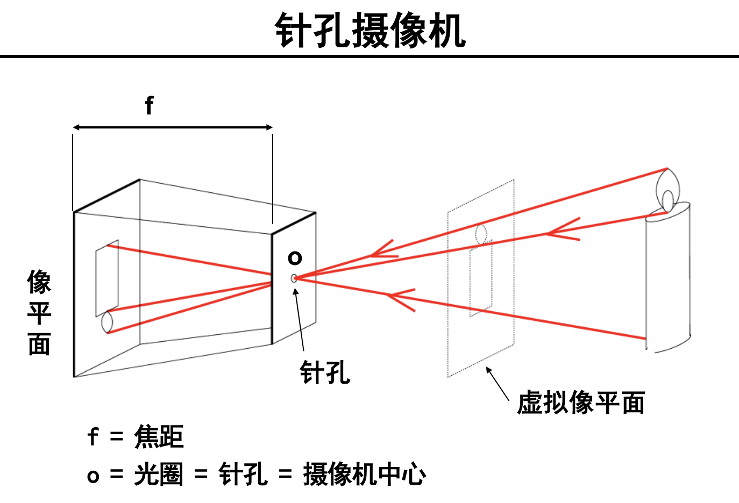

Slide 3
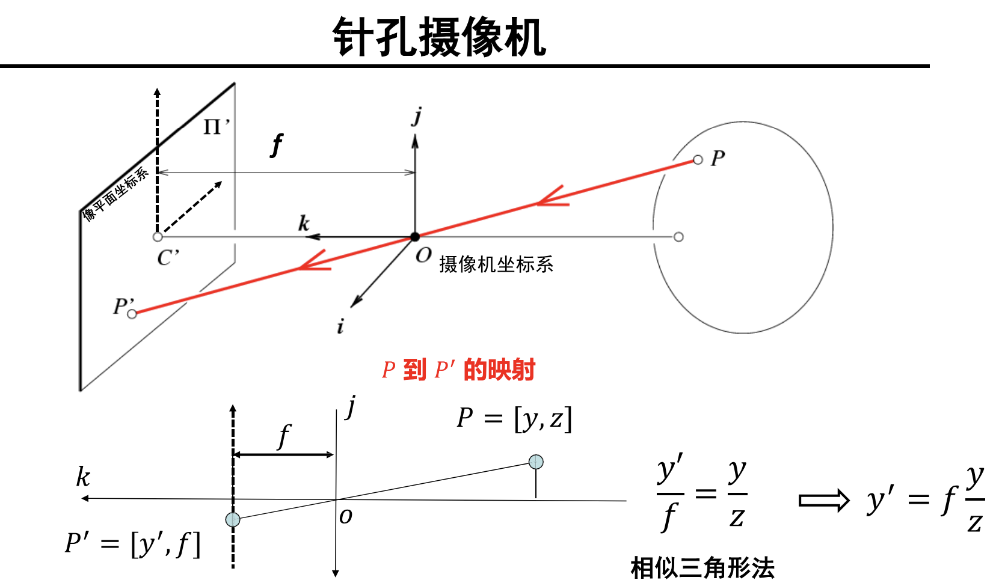
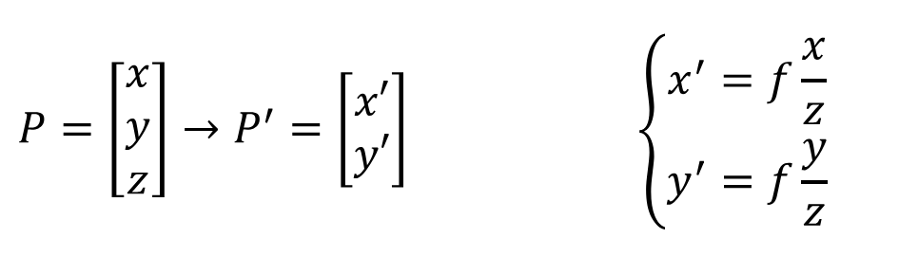

Slide 4
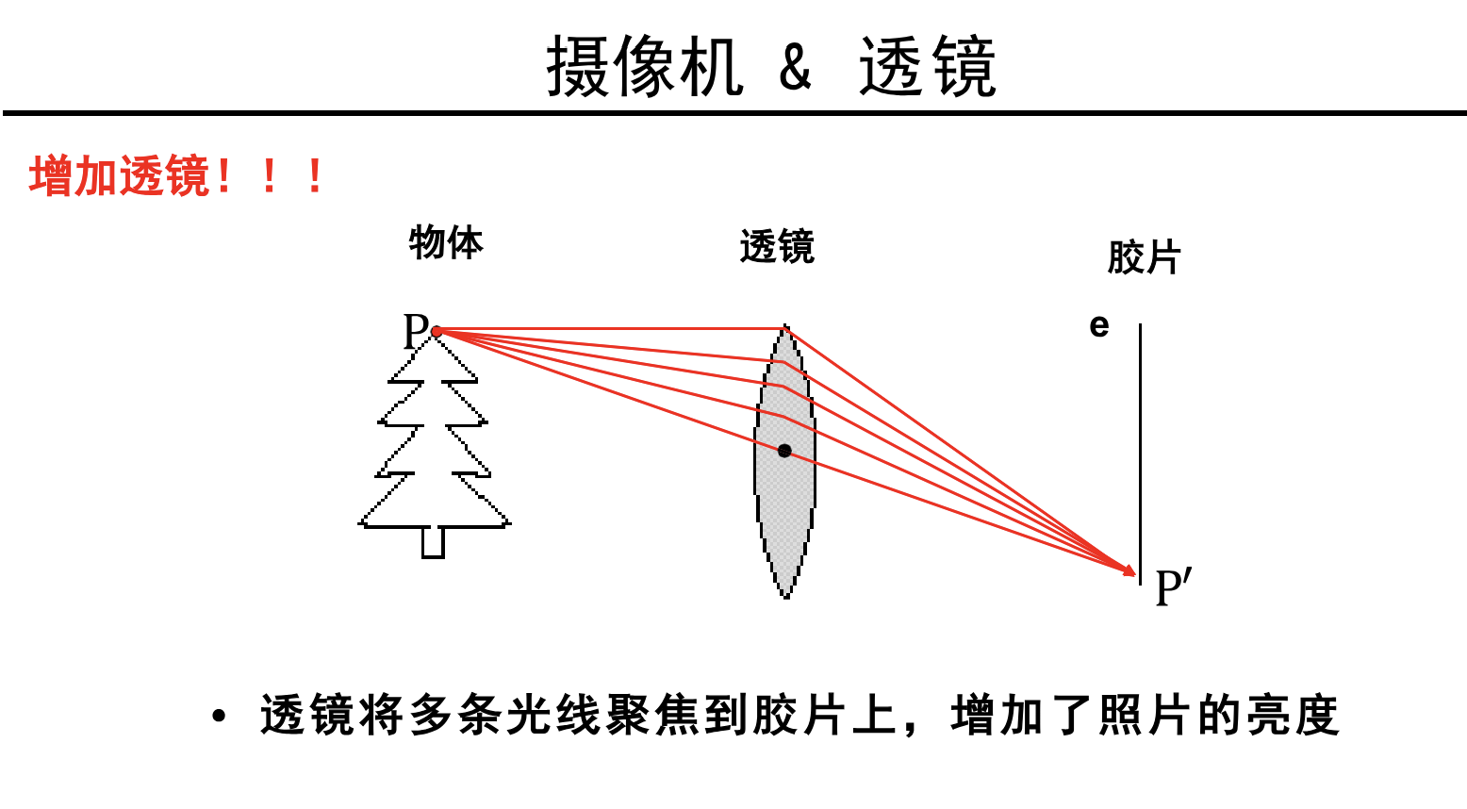
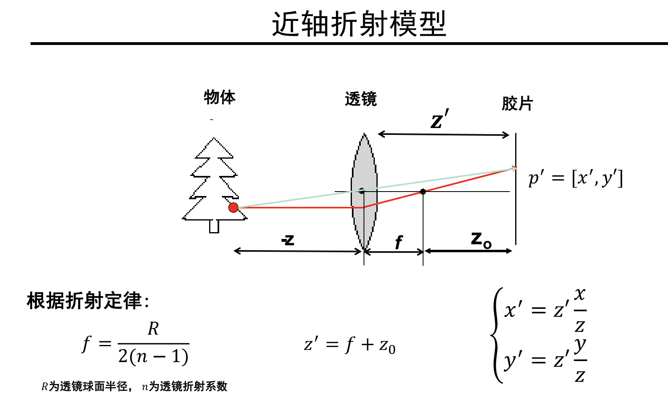

Slide 5

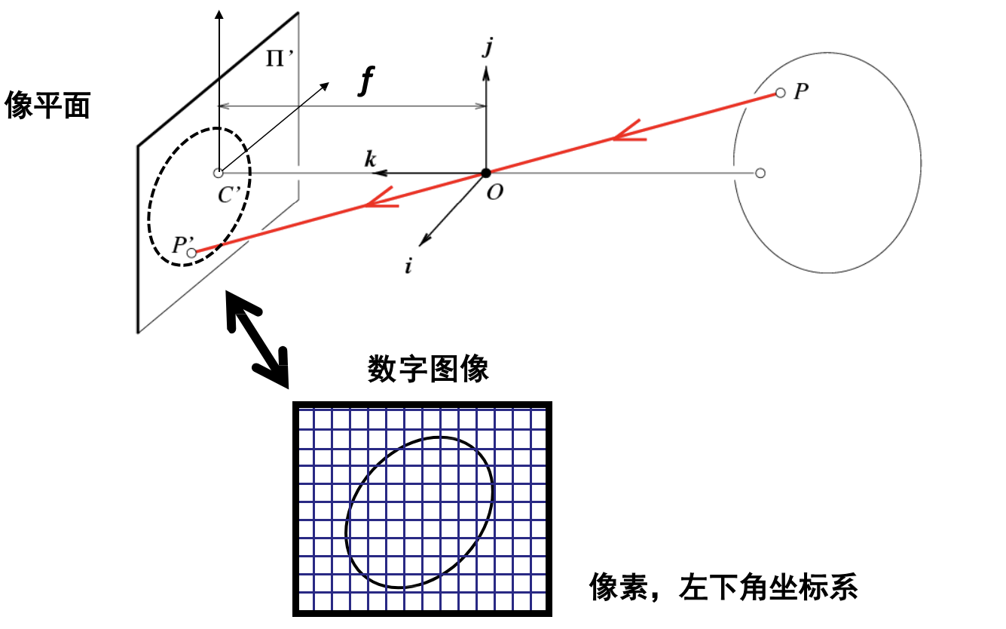

Slide 6
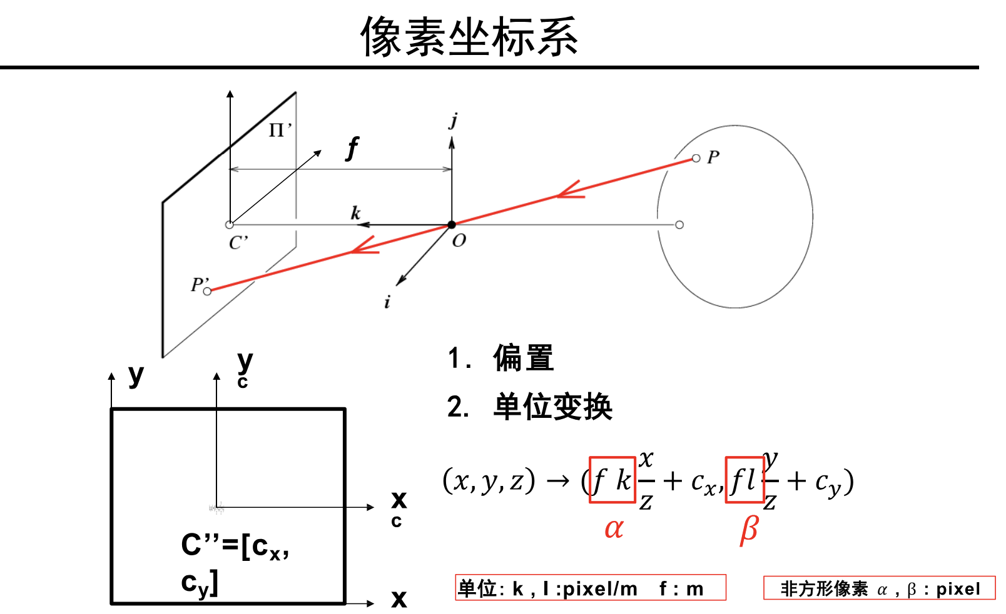
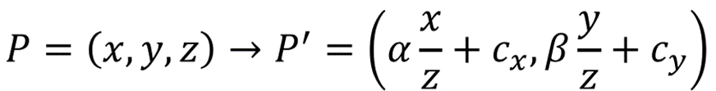

Slide 7
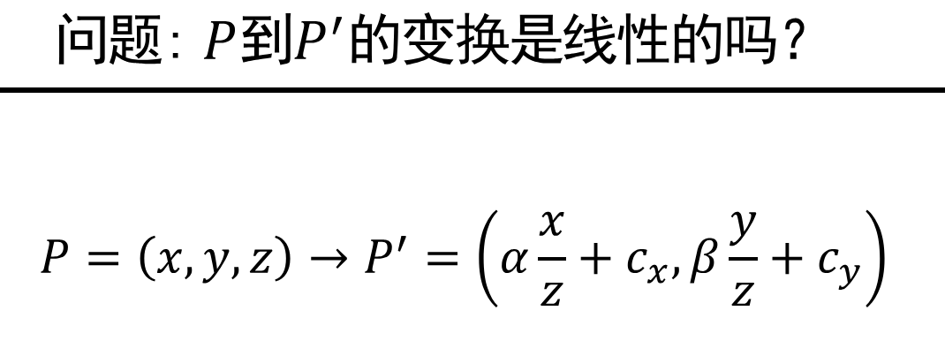
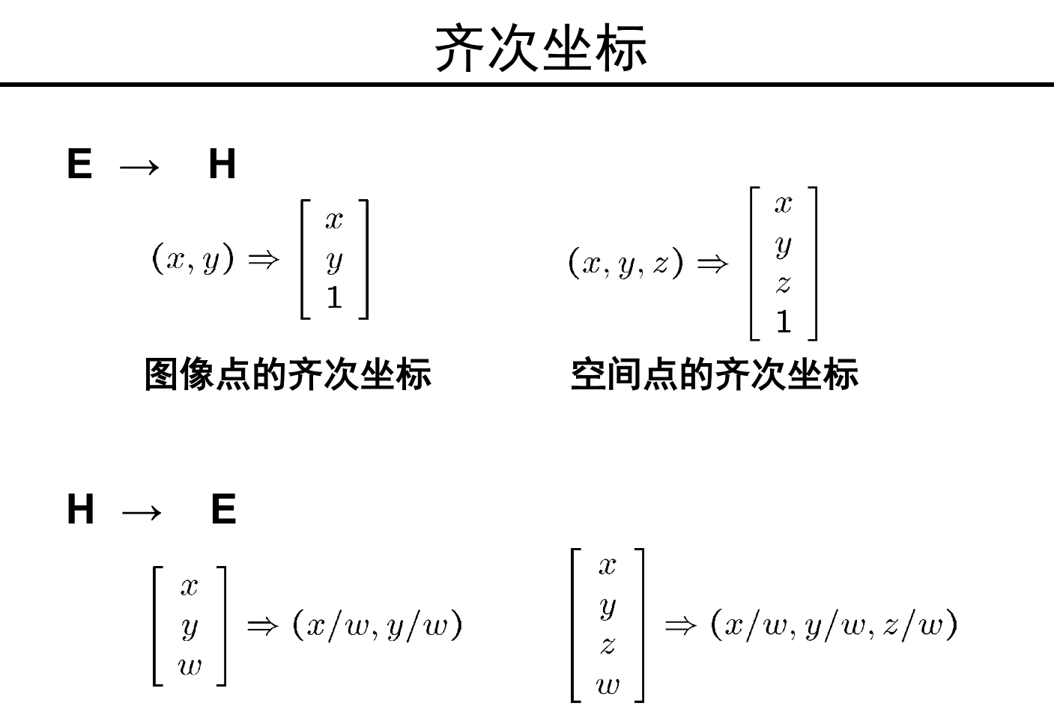
不是，因为 z 是变量
我们得想办法得到线性的关系
E是欧式坐标，
H是齐次坐标

Slide 8
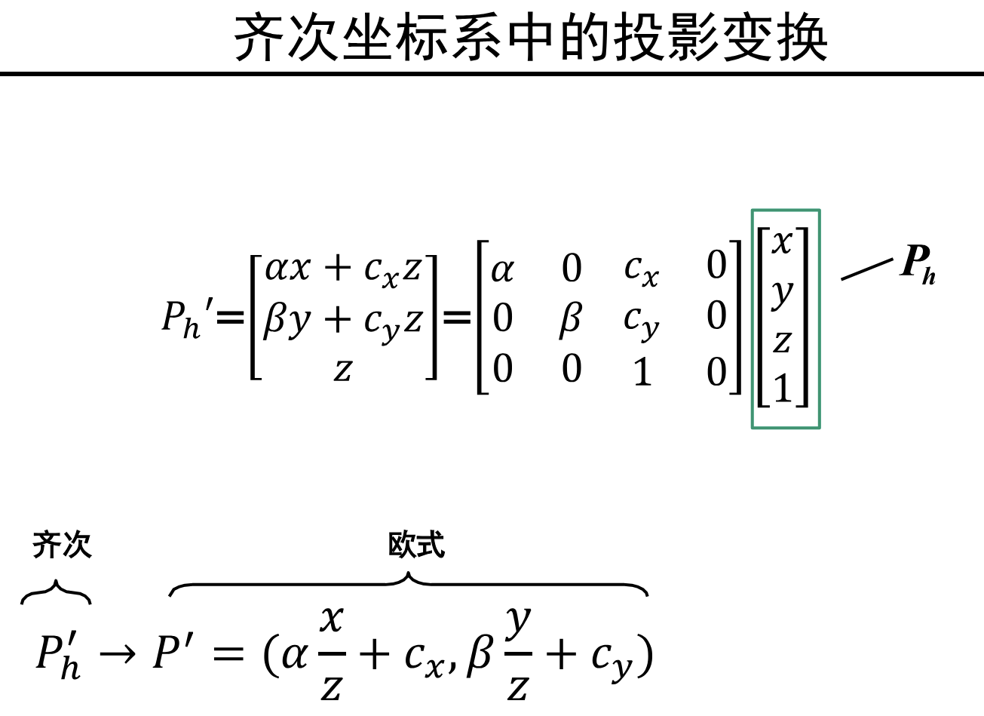
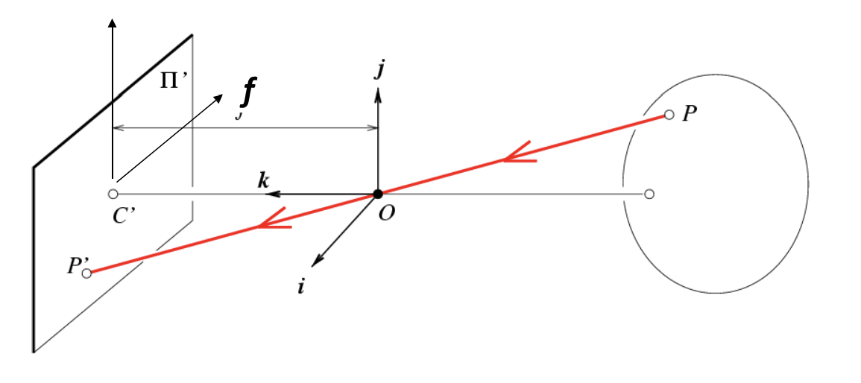
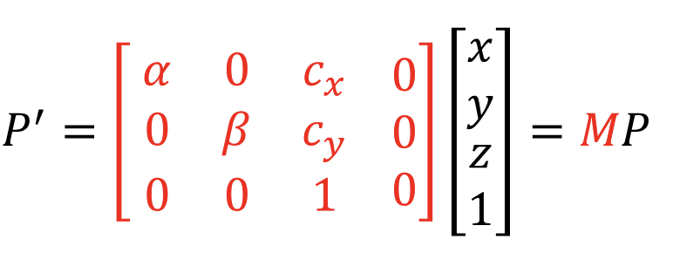

Slide 9
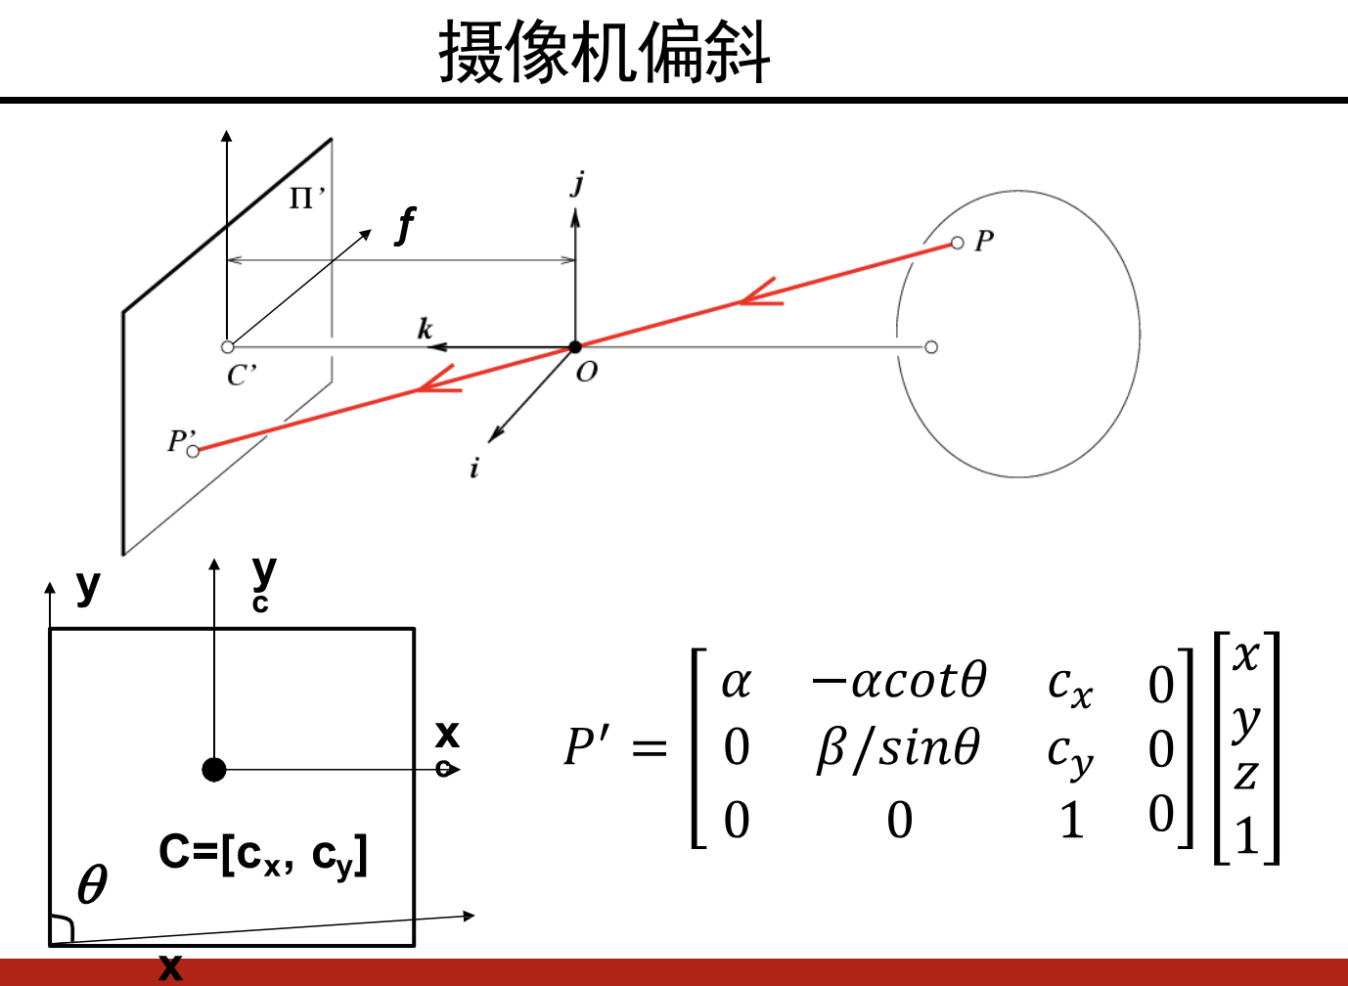
现实生活中像素不是正方形而是平行四边形
90度时 cotθ = 0，sinθ = 1

Slide 10
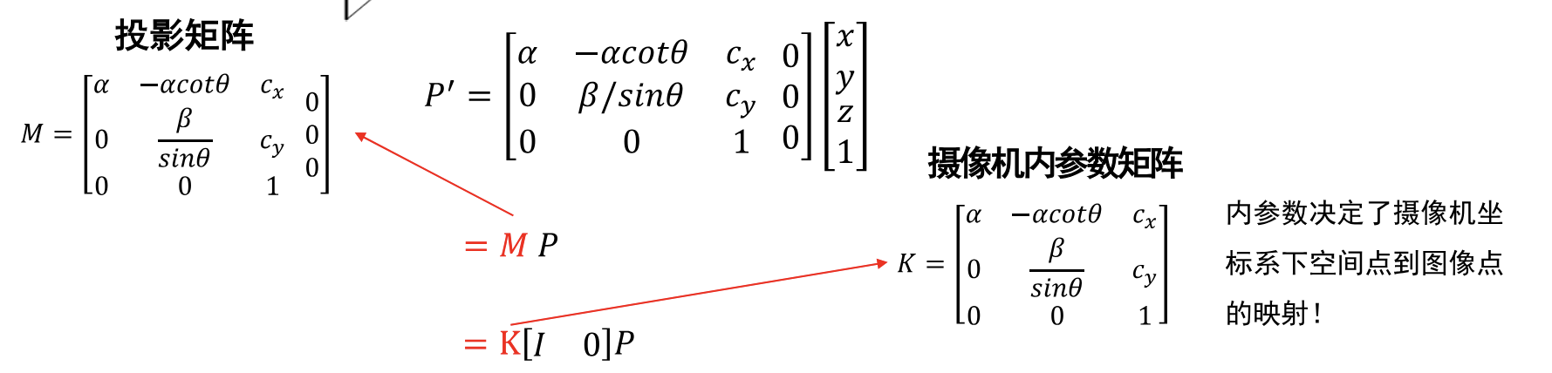
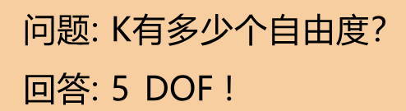

Slide 11
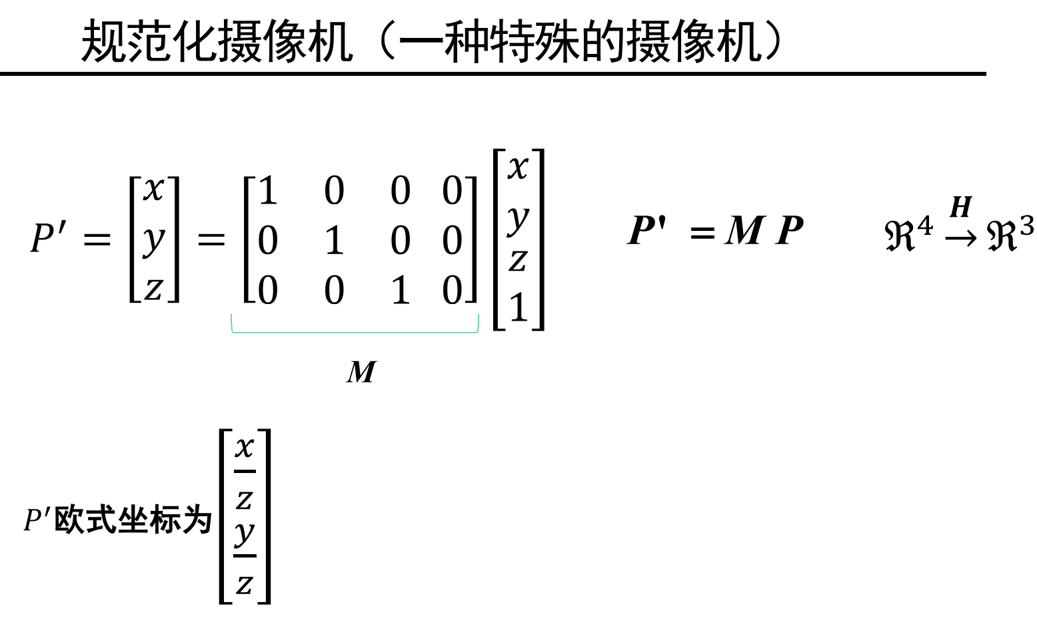
2D齐次坐标 = 3D欧式坐标
这个是中间状态，一般在双目立体视觉中会用其推导性质

Slide 12
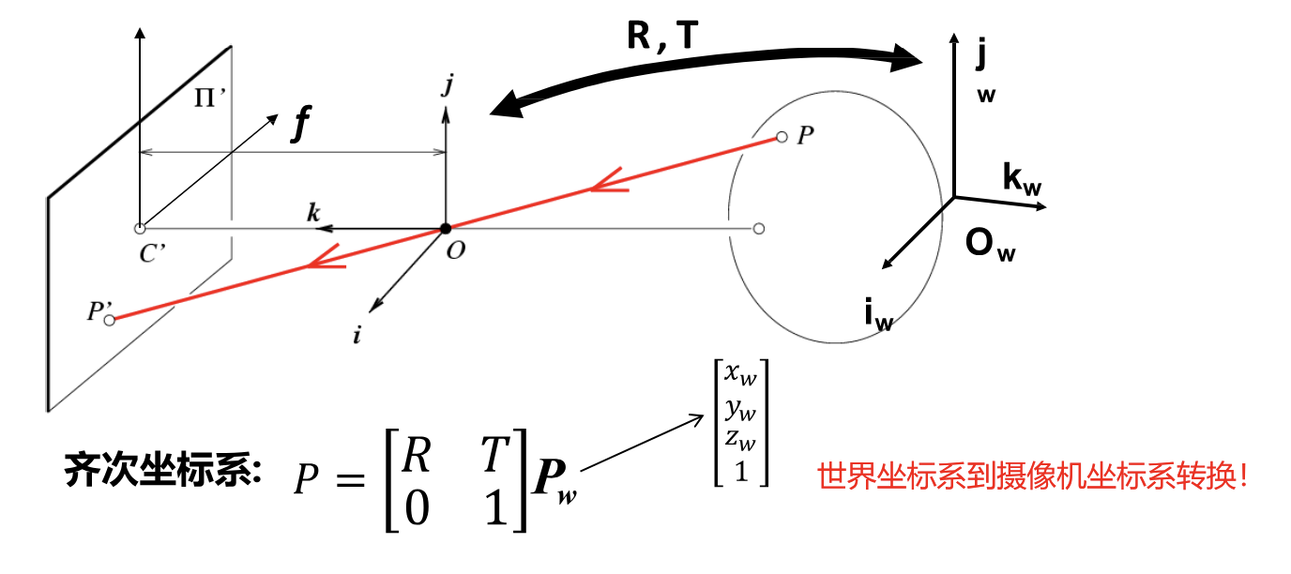
每个人眼中坐标是不一样的，所以我们引入了世界坐标系
R, T 和摄像机摆放位置有关

Slide 13
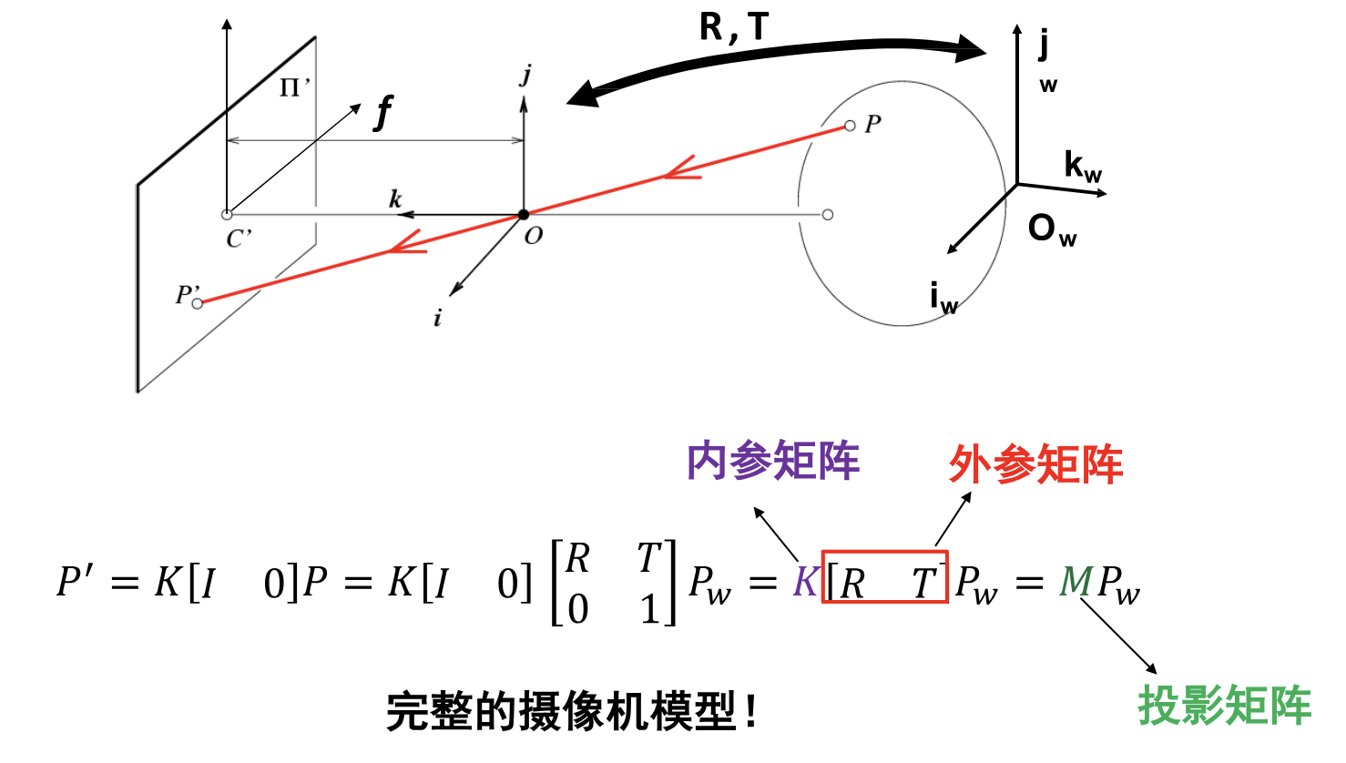

Slide 14
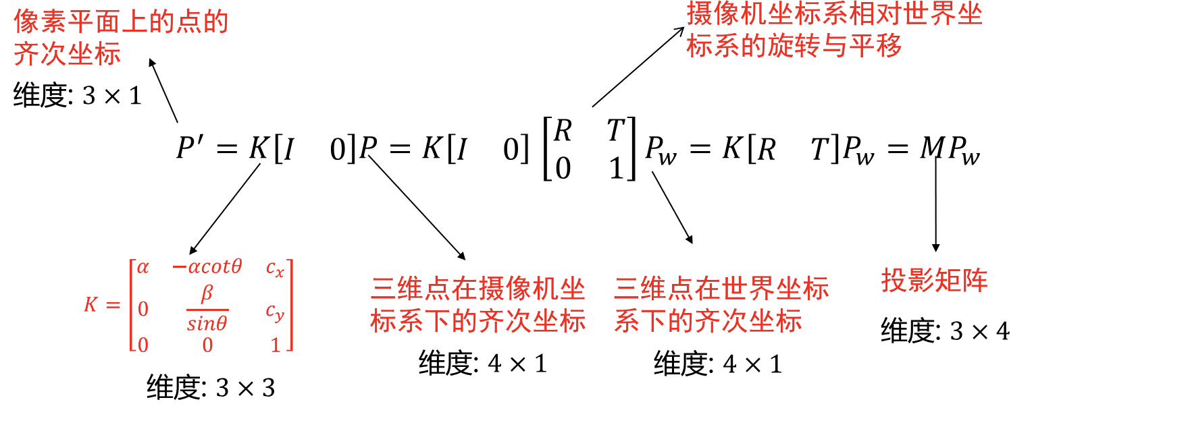

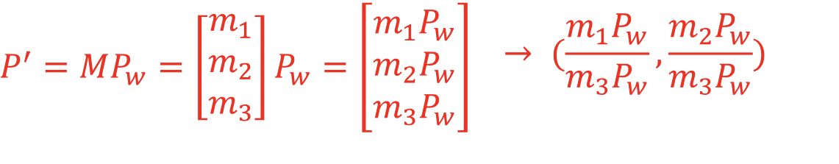
Rotation xyz
平移 xyz
齐次转欧式

Slide 15
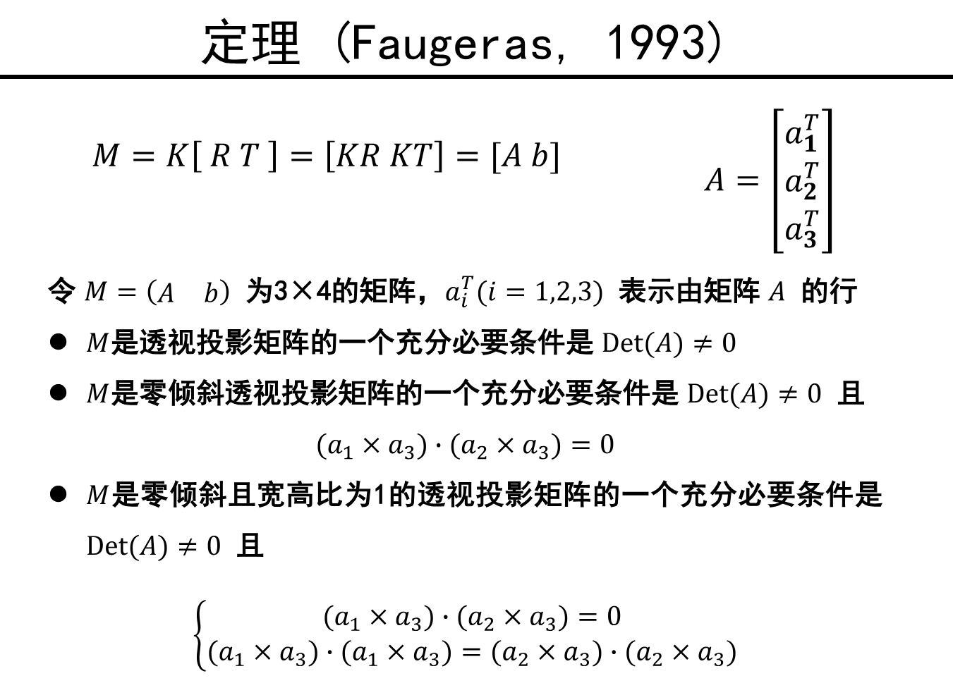
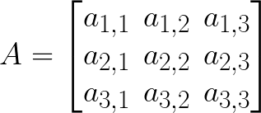
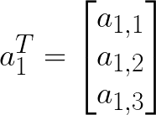
一定有一个相机跟其对应

Slide 16
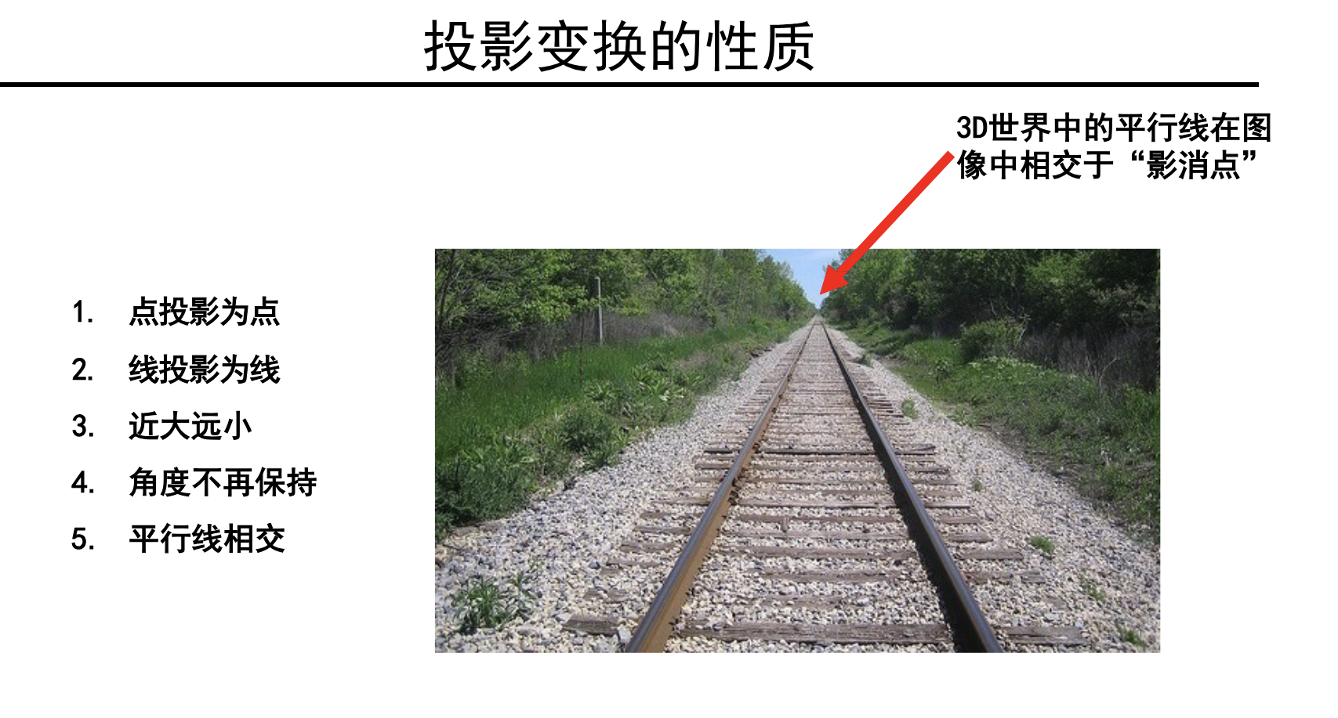

Slide 17

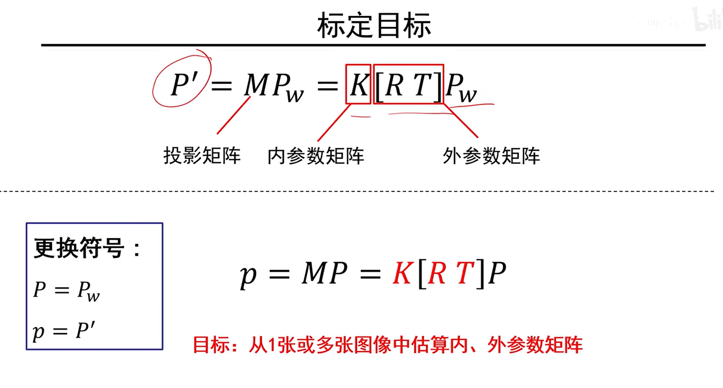
你买相机时，商家不可能告诉你内参是多少

Slide 18
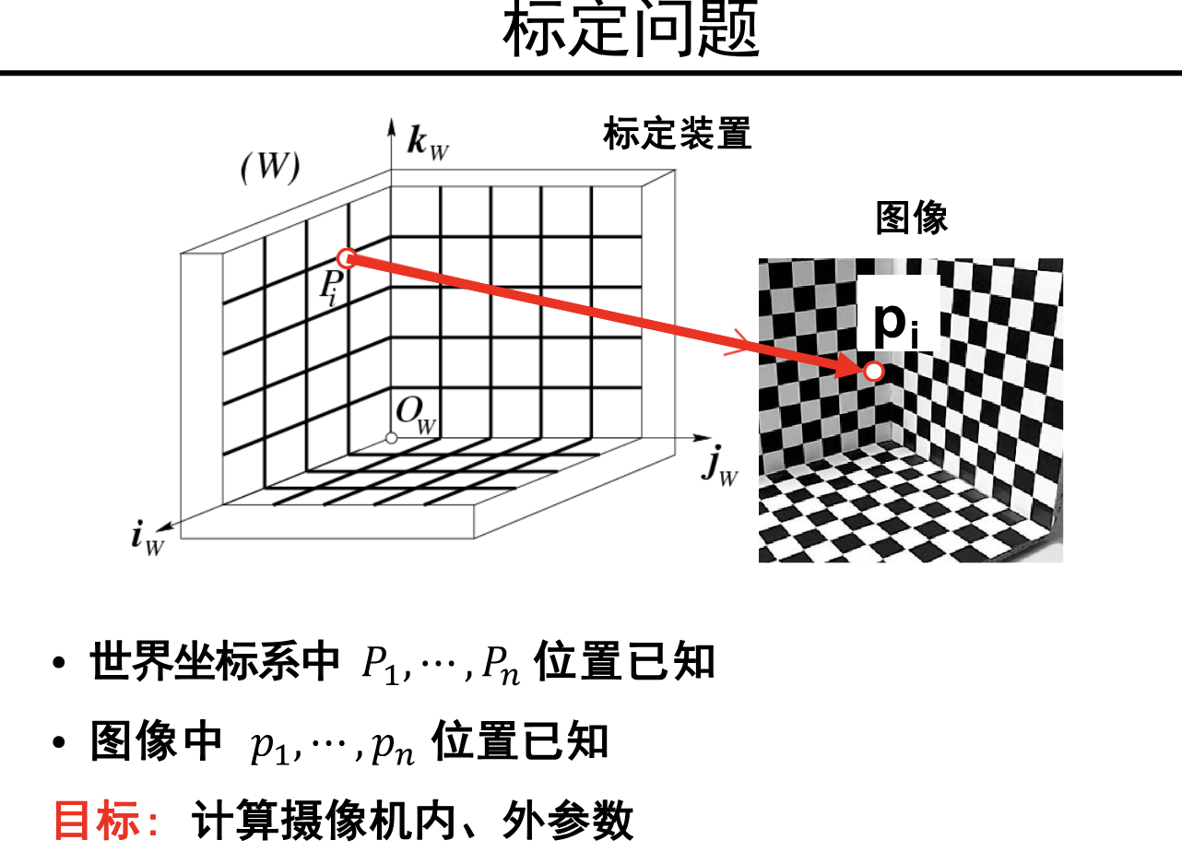

求投影矩阵

Slide 19
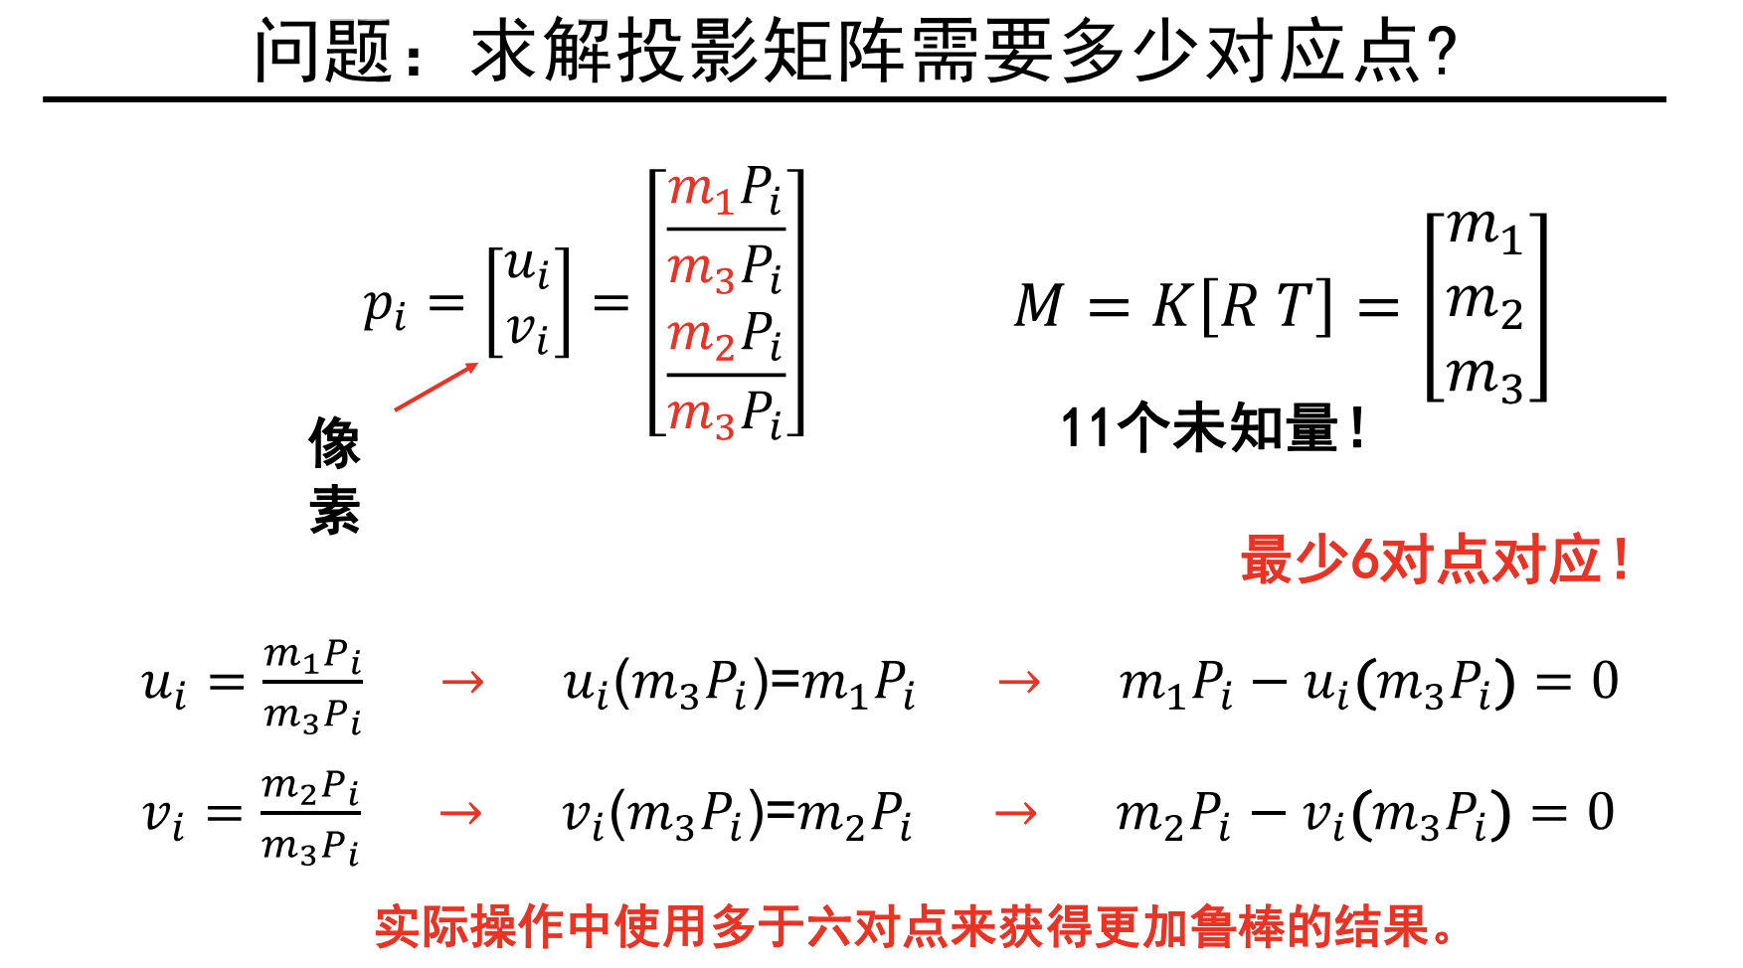
一个点对应两个方程
注意，一定不要取点在同一平面（3个点确定一个平面），有相关性6对会解不出来
怕有噪声

Slide 20
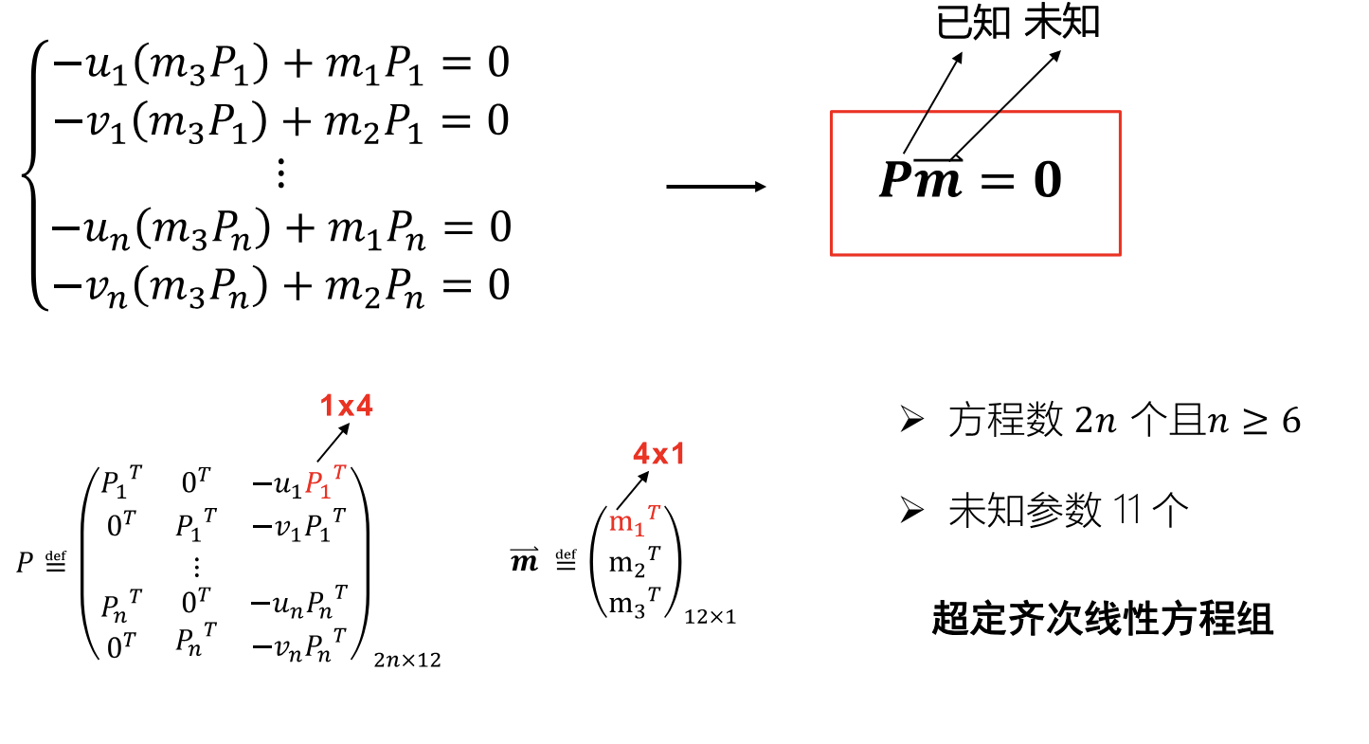

Slide 21
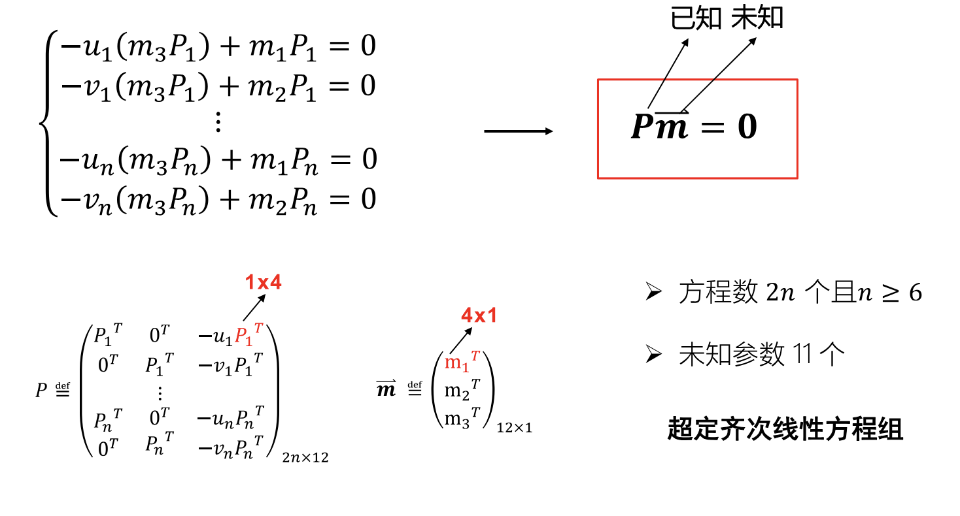

Slide 22
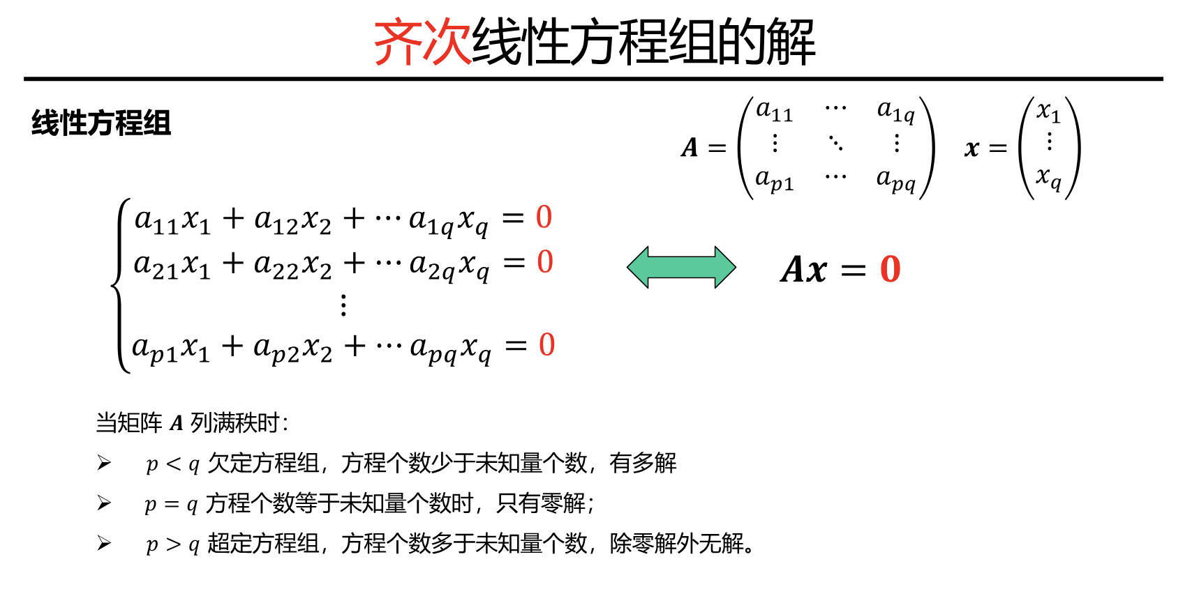

Slide 23
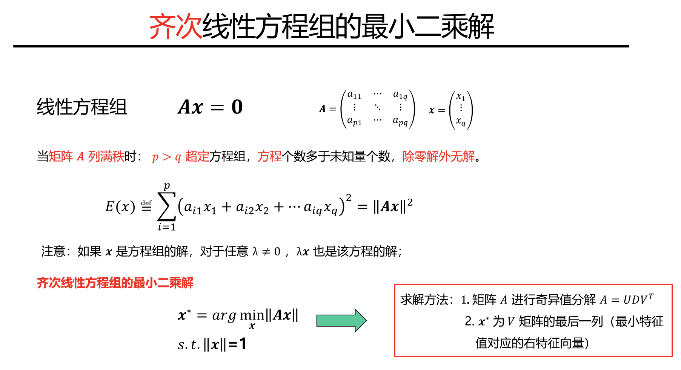

Slide 24
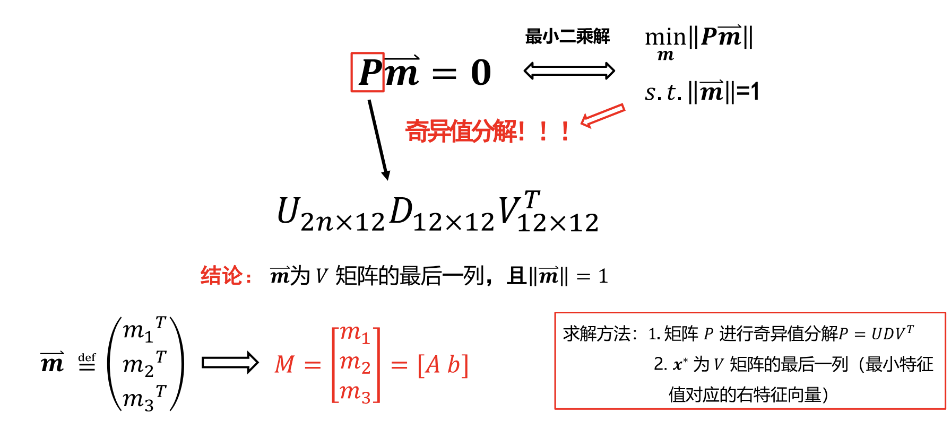
求出来的不是真实的投影矩阵，只是近似，两者之间存在一个放大系数

Slide 25
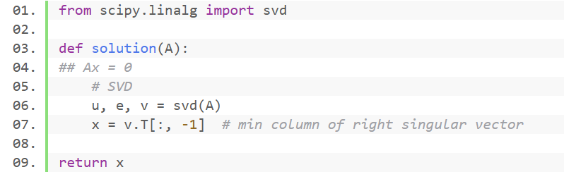
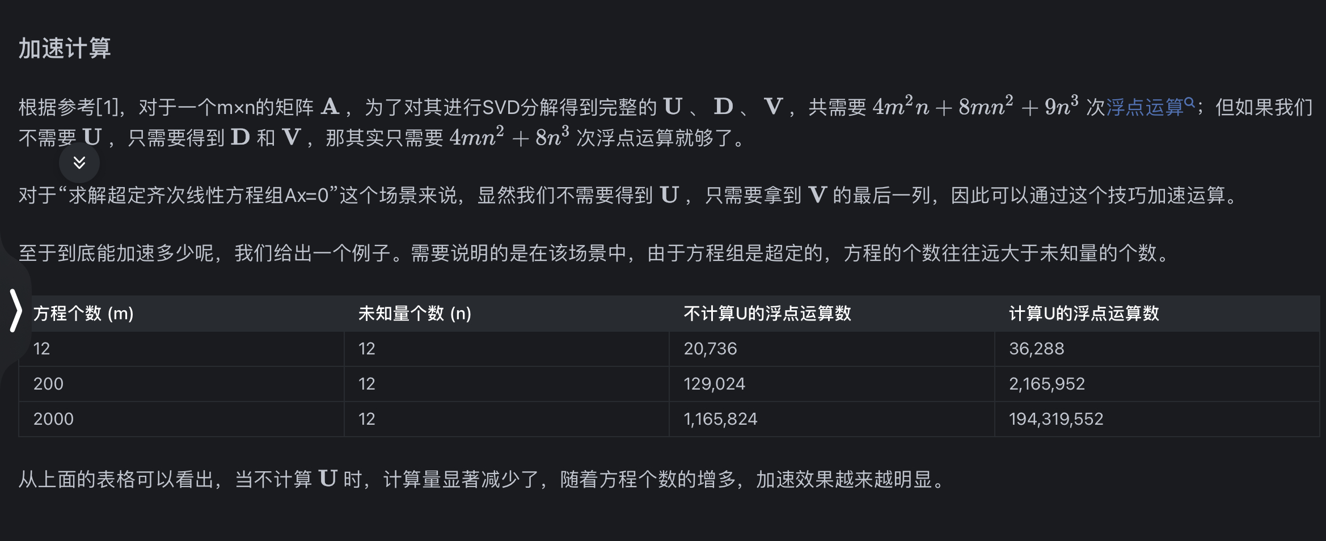

Slide 26
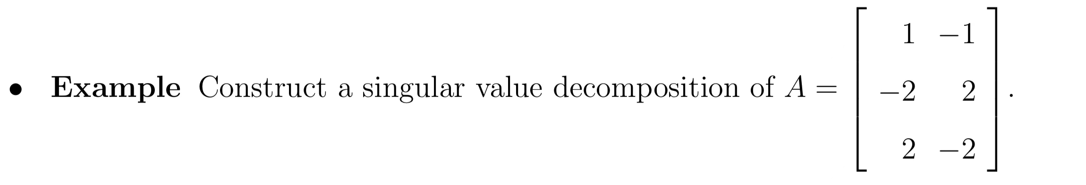
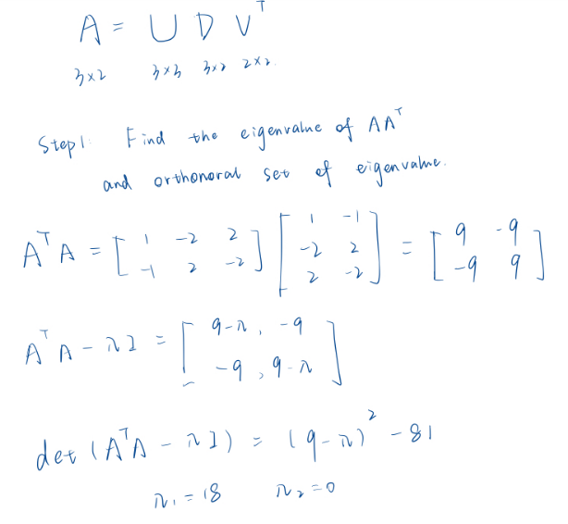
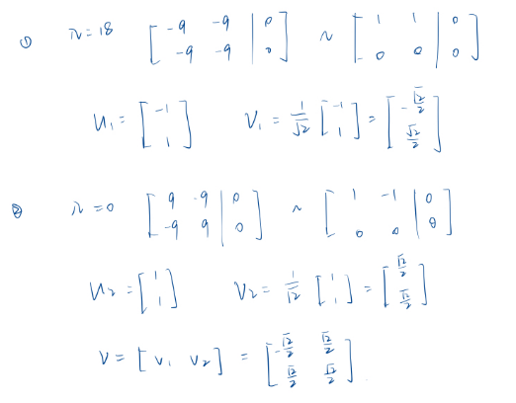
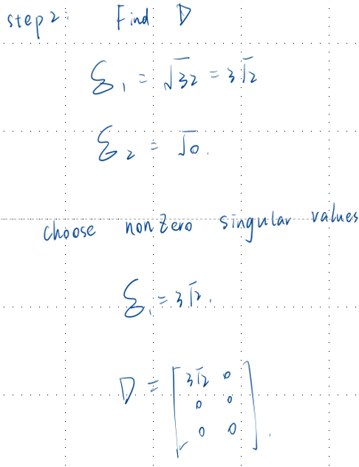

Slide 27
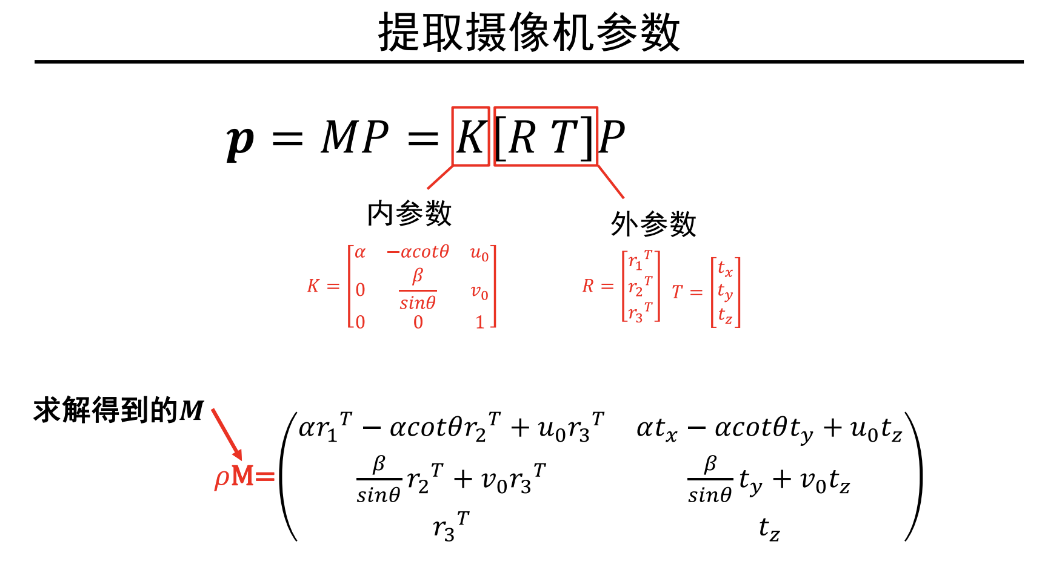
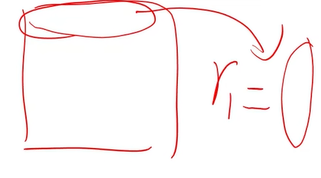
这是3*3的matrix，因为带r
比例系数
3*1

Slide 28
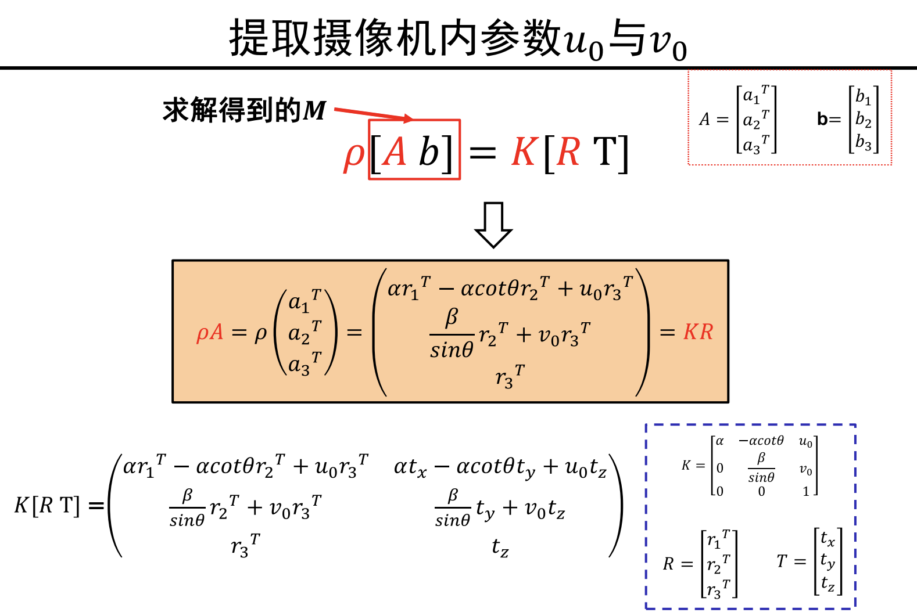

Slide 29
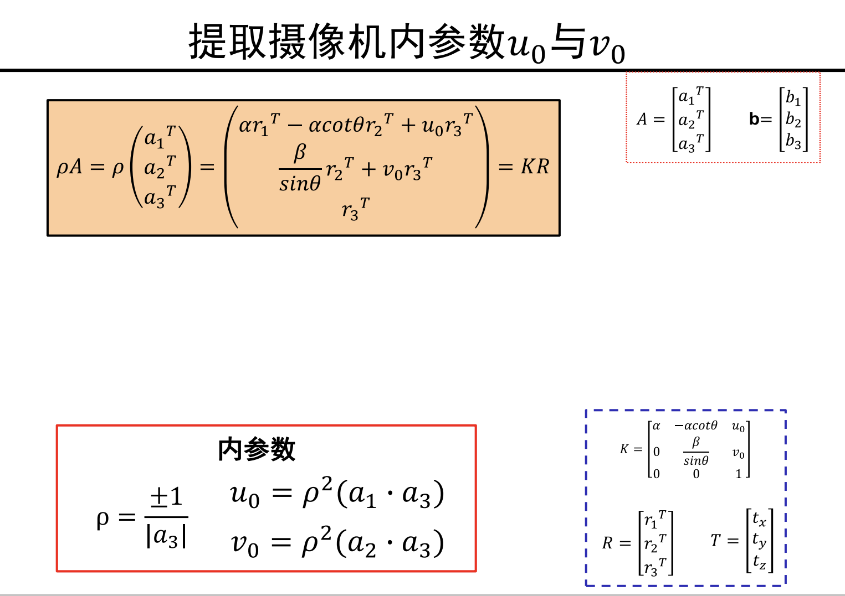
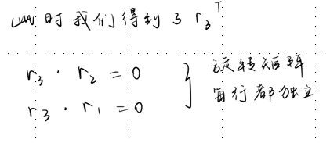
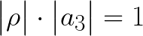
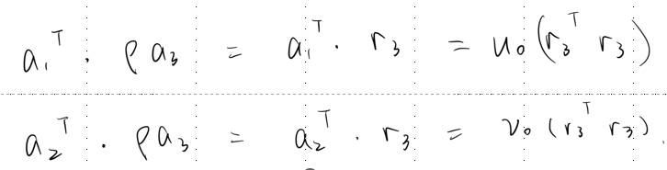
R是旋转矩阵模长为1
点乘

Slide 30
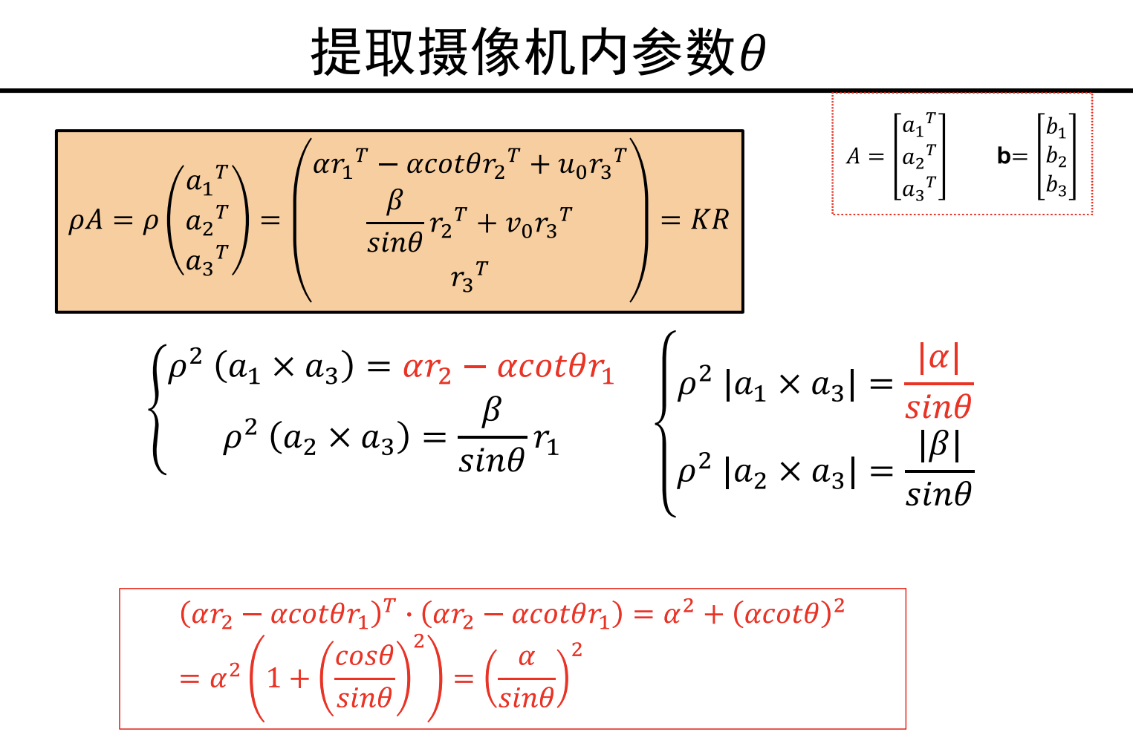
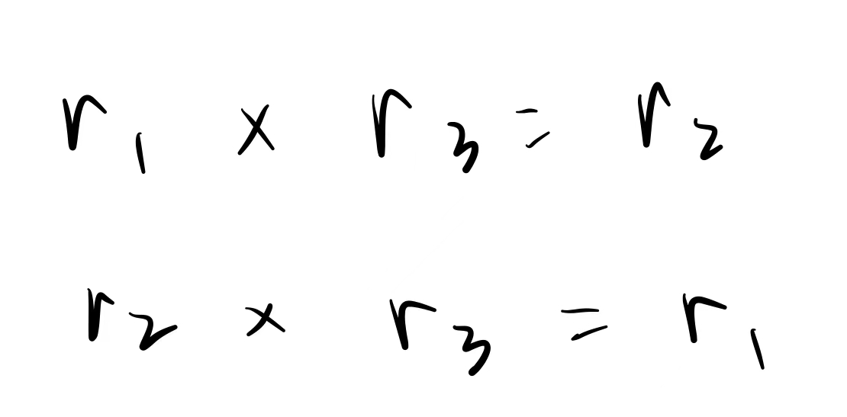

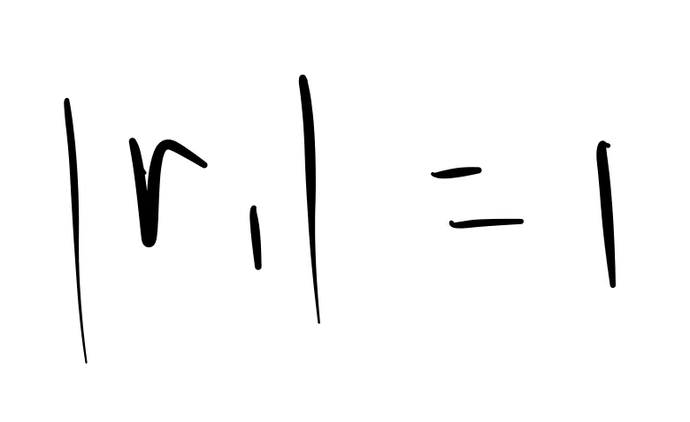
叉乘

Slide 31




Slide 32


Slide 33



Slide 34


Slide 35


Slide 36


加减代表向里扯（桶型）和向外扯（枕型）
畸变大小和

Slide 37


Slide 38

scipy.optimize 中 curve_fit 方法实现最小二乘法拟合

Slide 39







Slide 40






Slide 41


Slide 42





Slide 43



a, b, c 是这个平面的法向量

Slide 44




Slide 45


Slide 46

3*4
知道影消点和相机参数就能求方向

Slide 47


一个面上只有一条影消线

Slide 48







Slide 49


Slide 50


Slide 51


Slide 52


- 2个假设 = 3

Slide 53


两种标定对比，相机标定需要知道6个（以上）点位置，
而单视图标定只需要三个两两垂直的平行线（假定像素正方形和无倾斜）

Slide 54


并且不知道现实生活中朝向

Slide 55

手动输入模型
人看不出影消线，重构不了

Slide 56


Slide 57


Slide 58


Slide 59






Slide 60



Slide 61


Slide 62



Slide 63




Slide 64


Slide 65



Slide 66



Slide 67


Slide 68









假设P在世界坐标系，
经过旋转和平移得到P’
叉乘转置是负号

Slide 69

像素坐标

Slide 70




Slide 71


从本质矩阵推基础矩阵
pc就变成规范化相机了

Slide 72


P是3*1
F是3*3

Slide 73


K，R，T

Slide 74


Slide 75

一对点只能提供一个方程

Slide 76



Slide 77


Slide 78


Slide 79



Slide 80



